Slide 1
Compétences en InformatIque
Enseignement de tronc commun en L1 (obligatoire)
Notes:
Nouveau : on insiste sur la partie formation

Slide 2
Objectifs des enseignements en informatique en licence
Renforcer les compétences numériques des étudiants
Utilisation efficace d’un ordinateur pour usages de base (Communiquer, collaborer, conception de documents (rapports, mémoire, …), traitement de données, …)
Capacité d’adaptation
Bon usage (Droits, Devoirs, Risques... )
Préparer à des certifications
Demande pour être centre de certification Pix en cours
Notes:
Photo libre de droit, récupérée sur Fotomelia le 6 juillet 2019, https://fotomelia.com/downloads/bonhomme-blanc-3d-informatique-ordinateur-images-gratuites/, sous licence CC0, non nécessité de citer source, taille photo réduite

Slide 3
Organisation des enseignements en informatique en licence
Enseignement obligatoire en L1
Objectifs = compétences utiles en licence : notion de bases, styles en traitement de texte, gestion taille de documents, traitements de données, travail collaboratif, communication, …
Semestre 1 : niveau stage, 6 semaines
Semestre 2 : niveau standard (selon résultat du semestre 1 en 6 ou 10 semaines)
Enseignement optionnel en L2/L3
Niveau standard pour ceux qui ne l’auraient pas validé
Niveau avancé pour approfondir (ou préparation certification)
Niveaux spécialisés (appelé expert)
Expertise valorisable dans la vie professionnelle
Thèmes : Web (CSS/HTML), Simulation/Tableaux de bord (tableur), Document (LaTeX), Bases de données

Slide 4
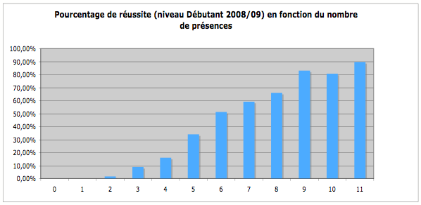
Présence Obligatoire !
Quel que soit le semestre ! (Enseignement en contrôle continu)

Slide 5
En cas d’absence
Possibilité de rattraper dans un autre groupe de TD du même niveau dans la semaine (sous réserve de place)
Si absence justifiable, faites-le au plus vite auprès de votre enseignant ou du secrétariat
Si absences injustifiées répétées
Désinscription possible de TD après 2 absences injustifiées
2 points de pénalités d’absence par absence injustifiée à partir de la troisième
En cas d’absence, pour vous former et préparer examen :
supports en lignes et
libre service au pavillon informatique
Ouvert du lundi au vendredi de 8h à 19h45

Slide 6
Salles
Amphi 1

Slide 7
Organisation des vagueS (s1) EN 2020-2021
Vague 1
Étudiants
de 22000000 à 22004600
Affectation automatique à des groupes faite le 1 septembre
Possibilité de changer de groupe pour aller dans un groupe où il y a de la place du 1 septembre au 9 octobre (Affectation immédiate)
Début des cours : 14 septembre
Vague 2
Les autres étudiants
Phase de souhaits de groupe
4 choix ordonnés à faire entre le 12 octobre et le 20 octobre (23h59)
Affectations le 22 octobre (18h)
Possibilité de changer de groupe pour aller dans un groupe où il y a de la place du 22 octobre au 28 novembre (affectation immédiate)
Début des cours : 2 novembre

Slide 8
Impact potentiel covid-19
Avec la recrudescence du nombre de cas de Covid-19, plusieurs scénarios peuvent se produire :
Hybridation des enseignements : accueil des étudiants en alternance sur le campus
Fermeture du campus
Autre
Tout sera fait pour assurer le programme d’enseignement, mais avec des évolutions éventuelles de modalités d’organisation
Pour vous tenir au courant des consignes, surveillez :
Votre boîte aux lettres universitaire
Les nouvelles du site d’enseignement et sur Moodle

Slide 9
Impact potentiel covid-19 (suite)
Prévoyez de pouvoir, aux horaires de TD, faire les TD chez vous si nécessaire ou de les préparer à l’avance.
Actuellement à l’étude : outils qui pourront être mis en place pour vous aider à distance : tchat, classe virtuelle, assistance mail → informations au fur et à mesure de l’évolution de la situation
Pensez aux tests associés à chaque TD
Pensez à votre environnement matériel et logiciel
Pas besoin d’avoir un Mac pour faire le TD (il faut juste connaître quelques différences qu’on voit au TD 1)
Installez Libre Office (de préférence, sinon Open Office), logiciel libre, gratuit et multiplateforme

Slide 10
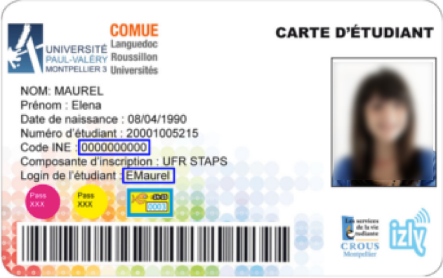
Site d’inscription
21309842
<<<<<<<<
00000000000
Vous pouvez aussi passer par l’ENT

Slide 11
EDT

Slide 12
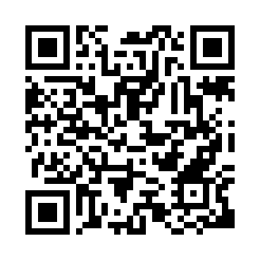
Plus d’informations
www.univ-montp3.fr/miap/ens/info

